Slide 1
JAP_GPT开发总结
2024.12.16

Slide 2
主要的一些程序及功能
db_util.py: 新建数据库相关；
jap_paper_revise:处理原试卷与学生的答题卡，将学生错题（原题目，选项，正确选项，错选选项，知识点）存入数据库；
processor_2.py:主程序，与GPT进行对话，生成新题目并进行检查。

Slide 3
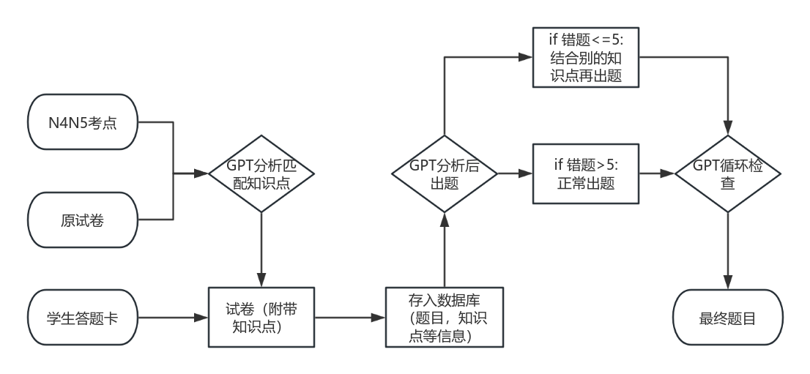
工作流程

Slide 4
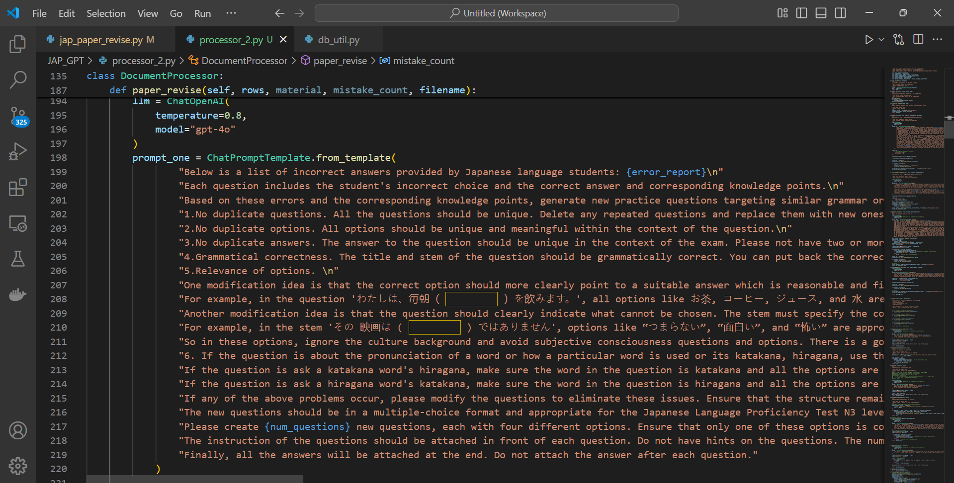
processor_2.py
paper_revise():生成新题目

Slide 5
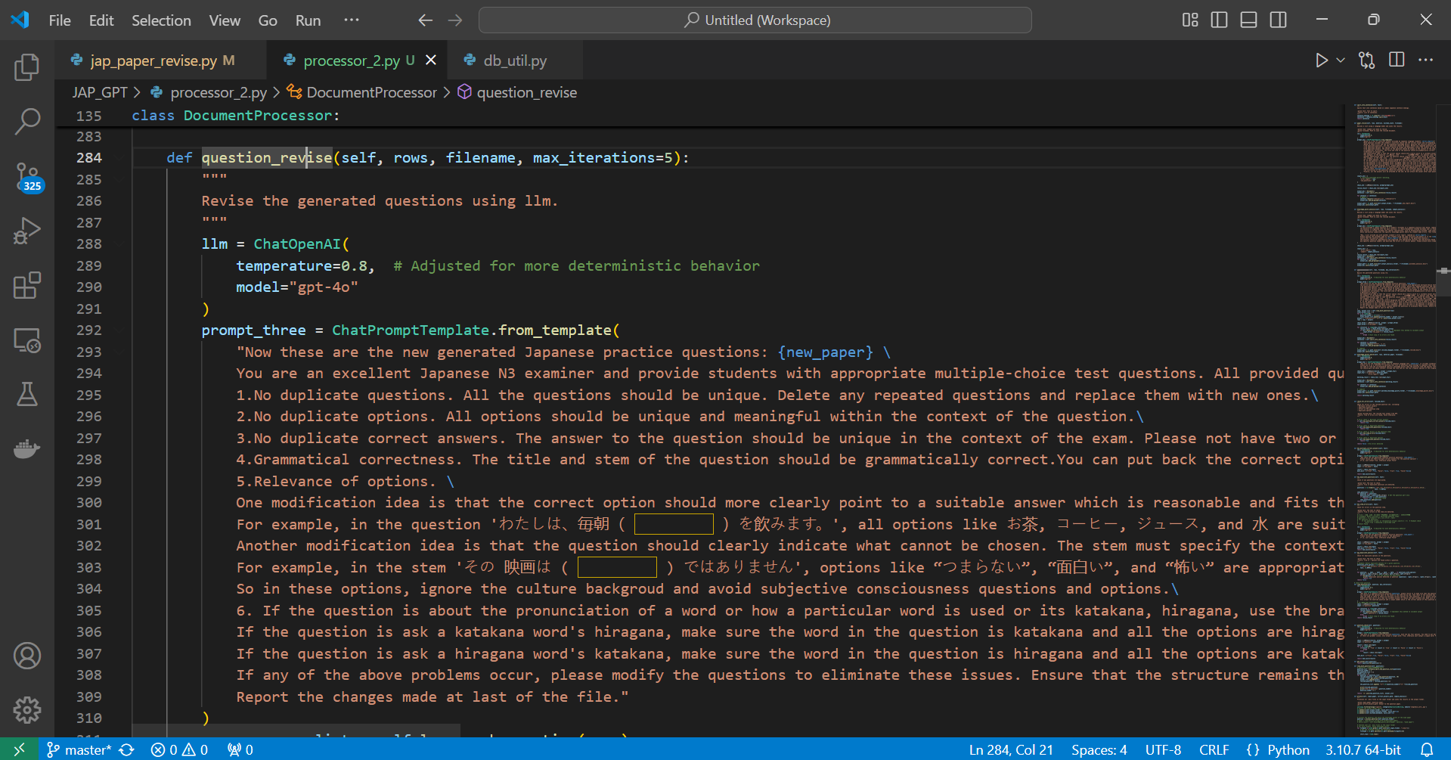
processor_2.py
question_revise():检查题目是否存在重复、多个/没有正确选项、题目语法等问题

Slide 6
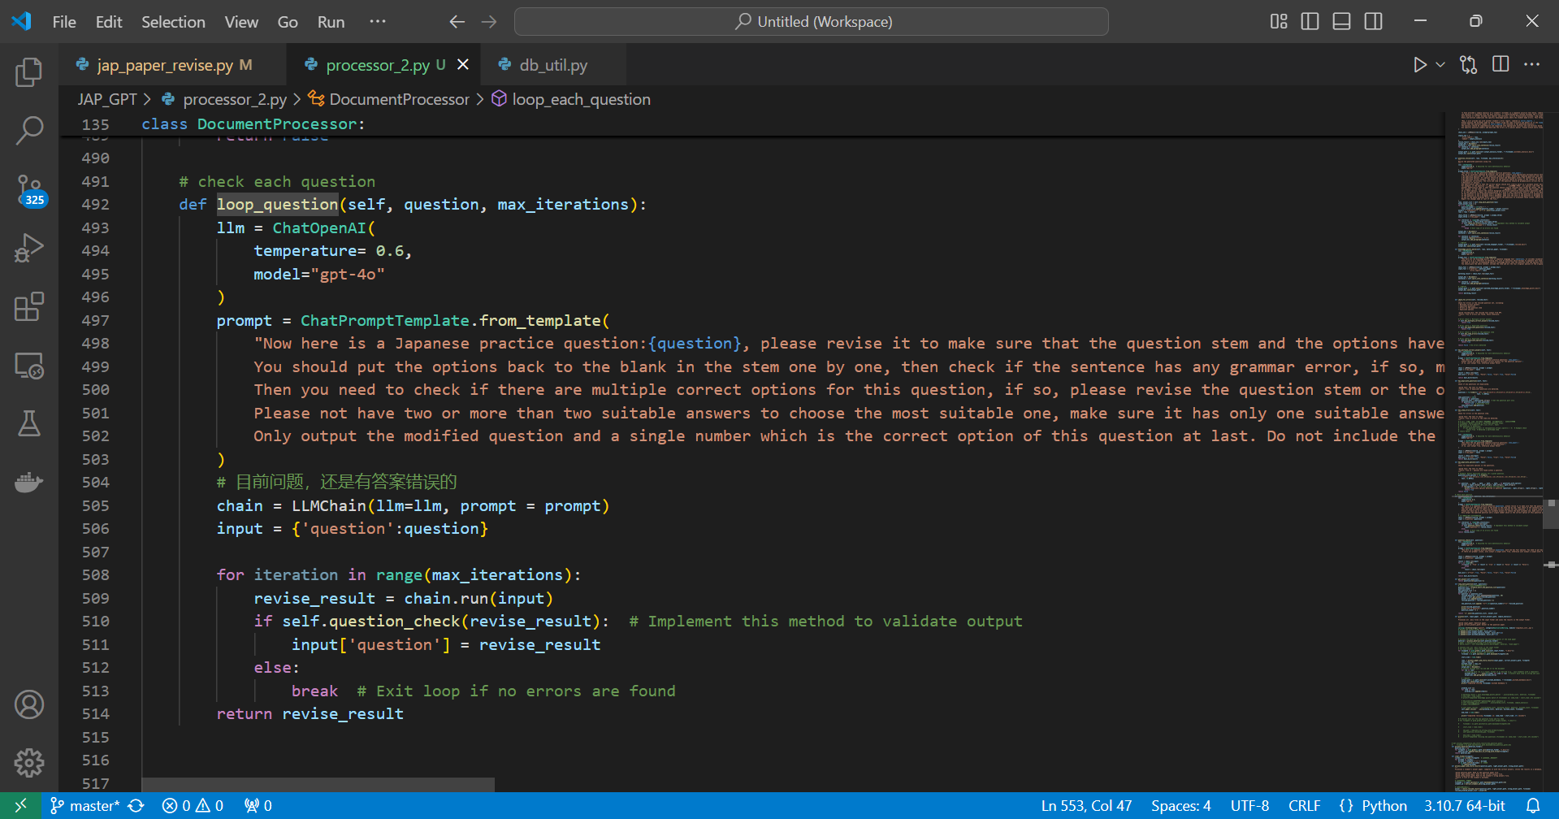
processor_2.py
loop_question():让GPT循环检查question_revise()中的点

Slide 7
现存的问题
1. 知识点匹配不能100%准确，部分题目分析有误。
2. 根据错题及知识点出题是否对应？（需要HK那边check）
3. 题目质量相关 3.1 题干的错误（语法） 3.2 选项的错误 3.3 奇怪的题目（部分解决？） 3.4 题目过于简单（考点不完全对应）

